Slide 1


대전보건대학교 학생증 체크카드
발급 안내
하나은행 용전동지점
(042) 625-1111

Slide 2
이것만은 꼭 확인해주세요!
유의사항
준비물
하나은행 첫 거래 손님
기존 하나은행 거래 손님
모두 신규 계좌개설과 함께
학생증 신청까지 반드시
이어서 진행하세요!!!
신분증(주민등록증 or 운전면허증)
증명사진(3*4) or 사진 파일
본인 명의 휴대폰
문의처
비대면 계좌개설 : 1599-2111
학생증 발급 진행 상황 관련 문의
하나은행 용전동지점
(042-625-1111)

Slide 3
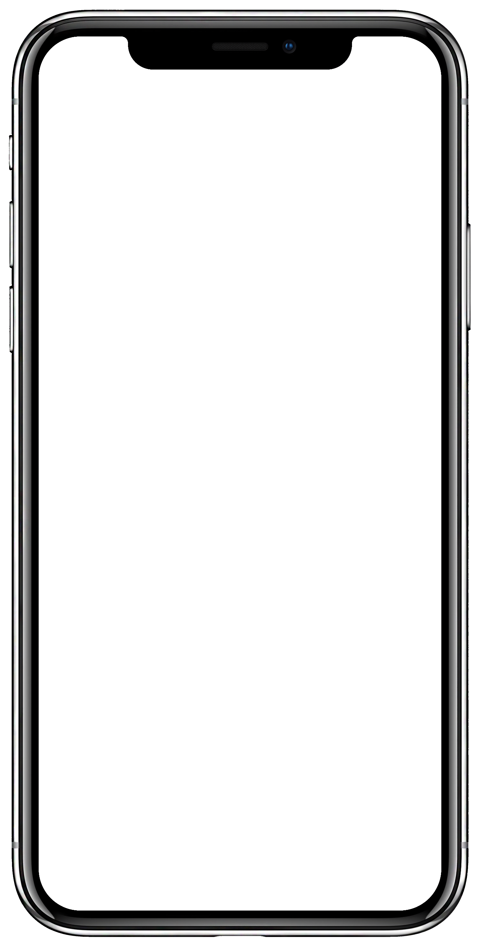
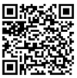
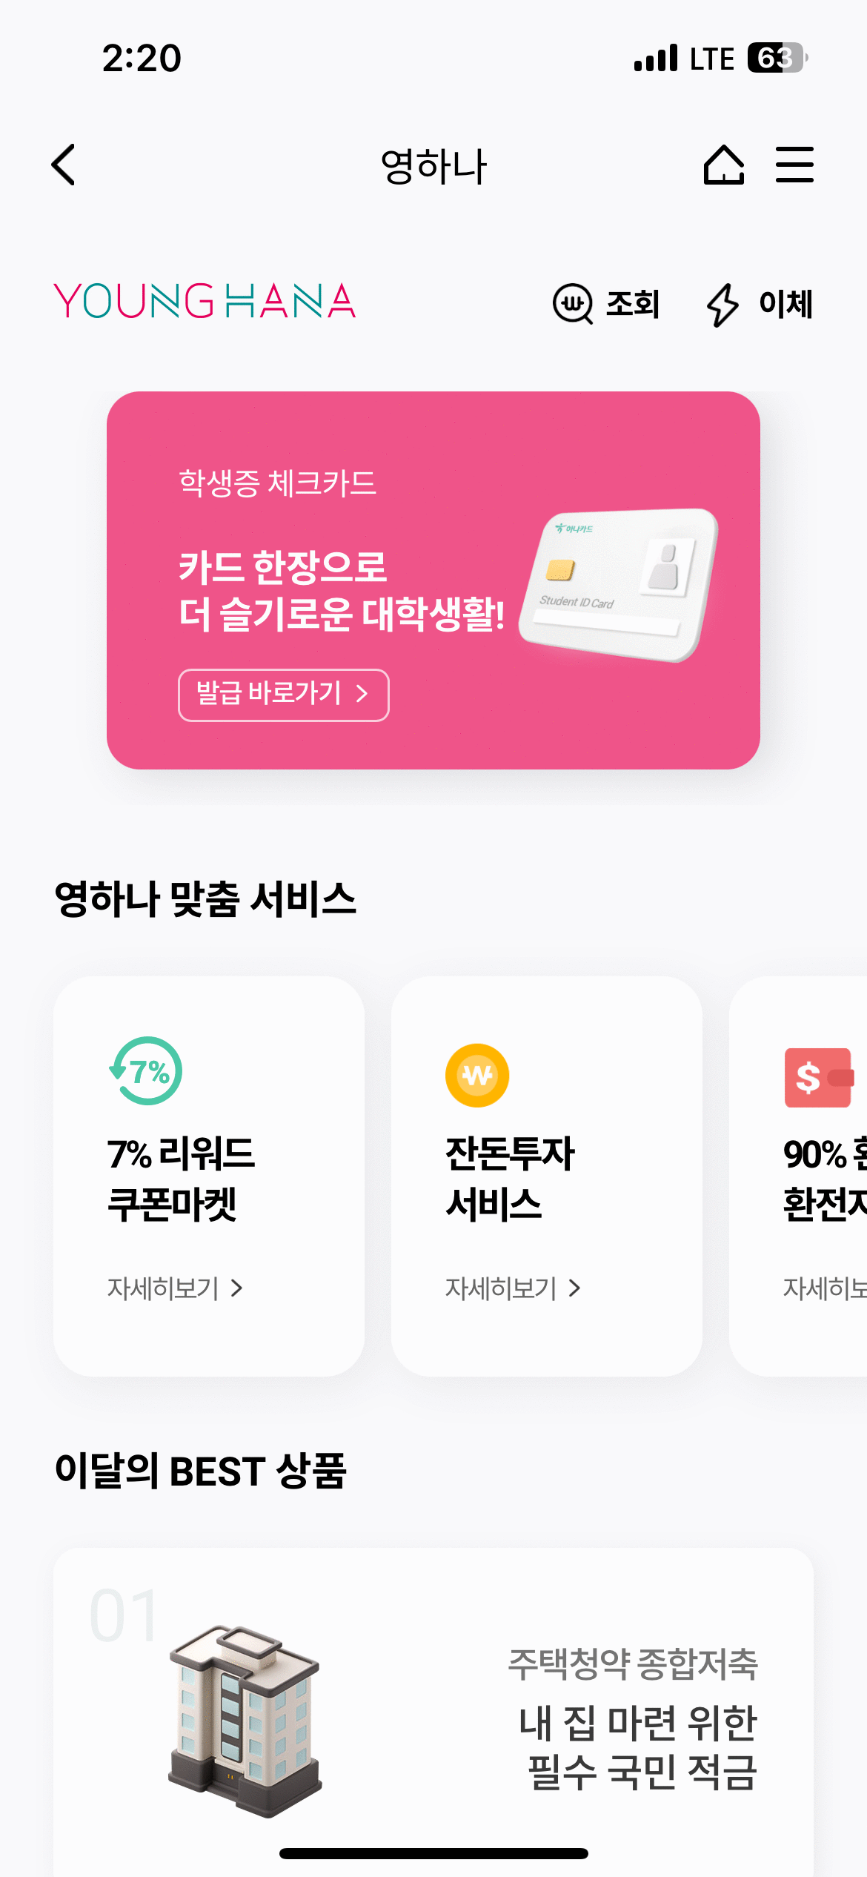
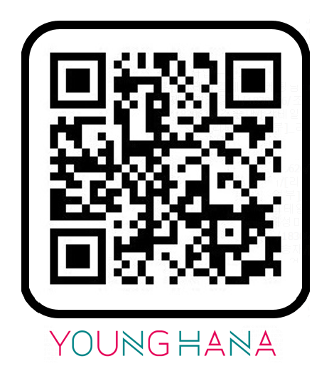
학생증 발급 프로세스 안내
신청 프로세스
비대면 계좌개설 및 하나원큐 영하나 QR코드
하나원큐 영하나
비대면 계좌개설하기
1. 비대면 계좌개설 하기
하나원큐 App 설치 및 가입
영하나 바로가기
학적정보 검증 및 신규계좌선택
비대면 계좌개설
2. 하나원큐 App. 영하나 바로가기
학생증 체크카드 신청
https://bit.ly/younghana
신청 완료

Slide 4

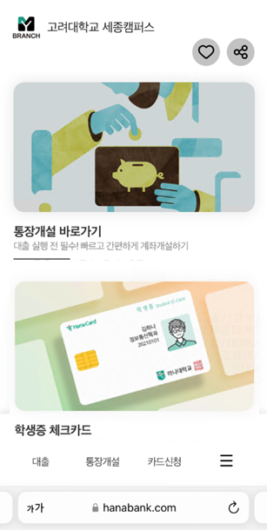
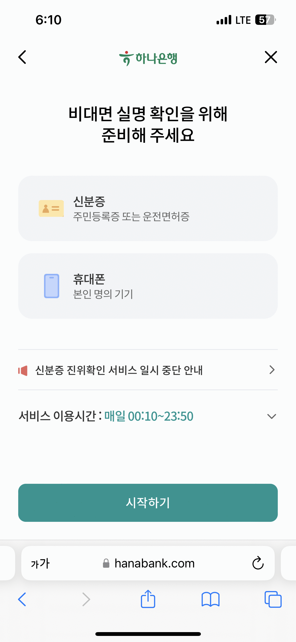
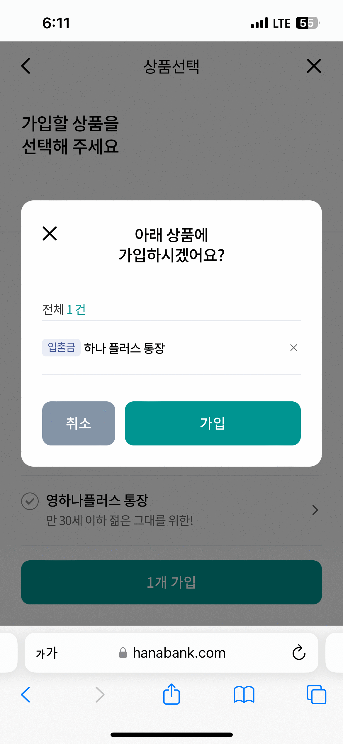
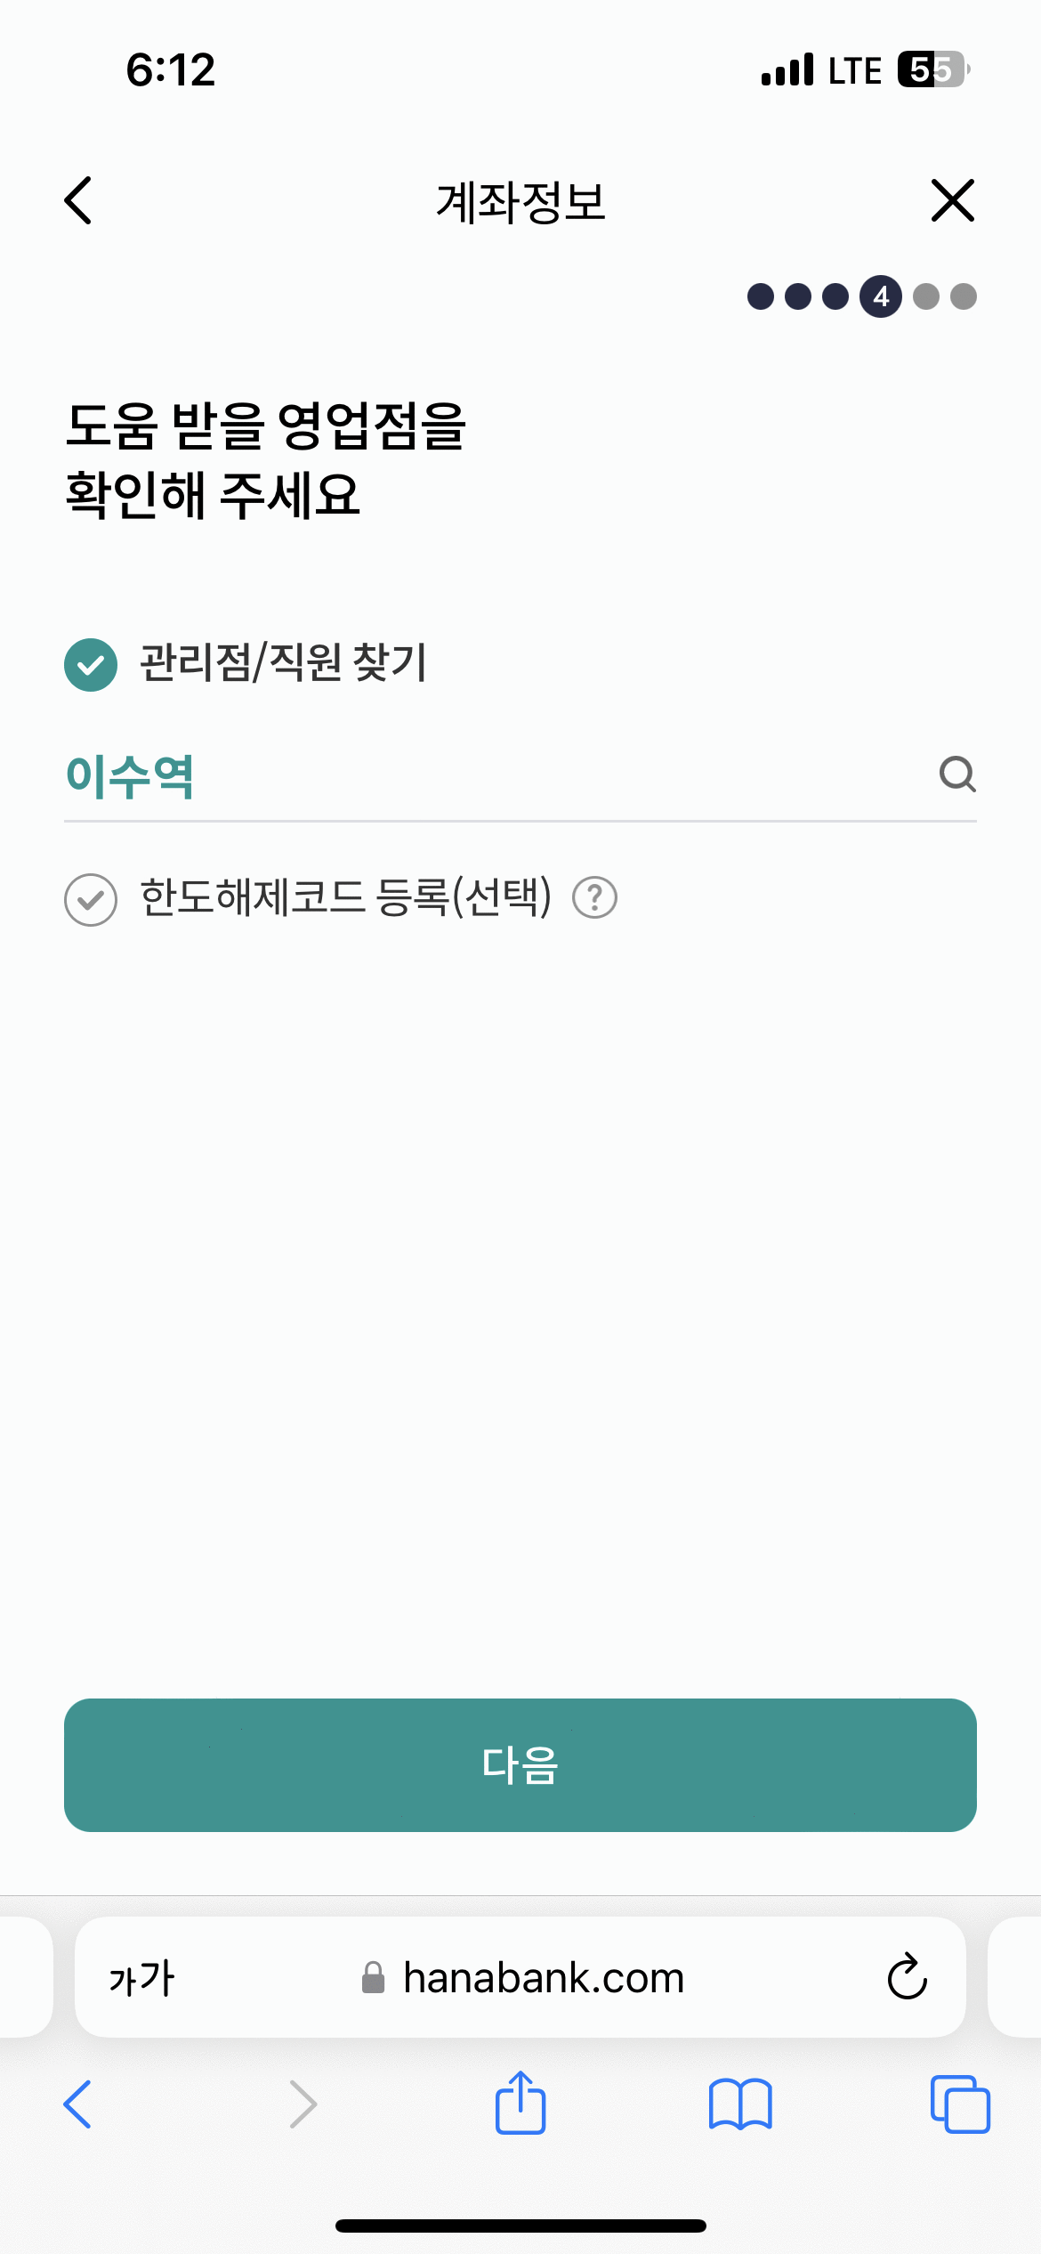
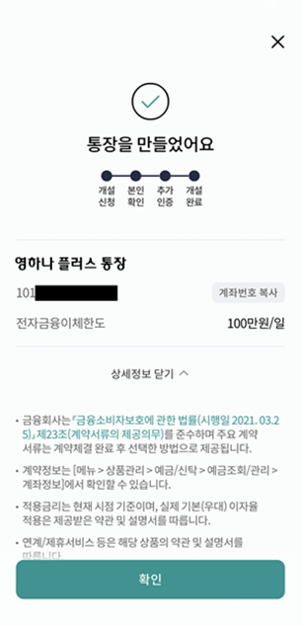
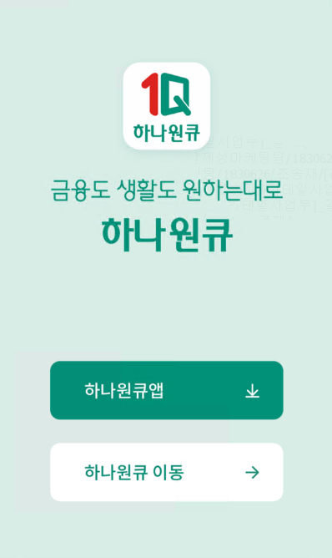
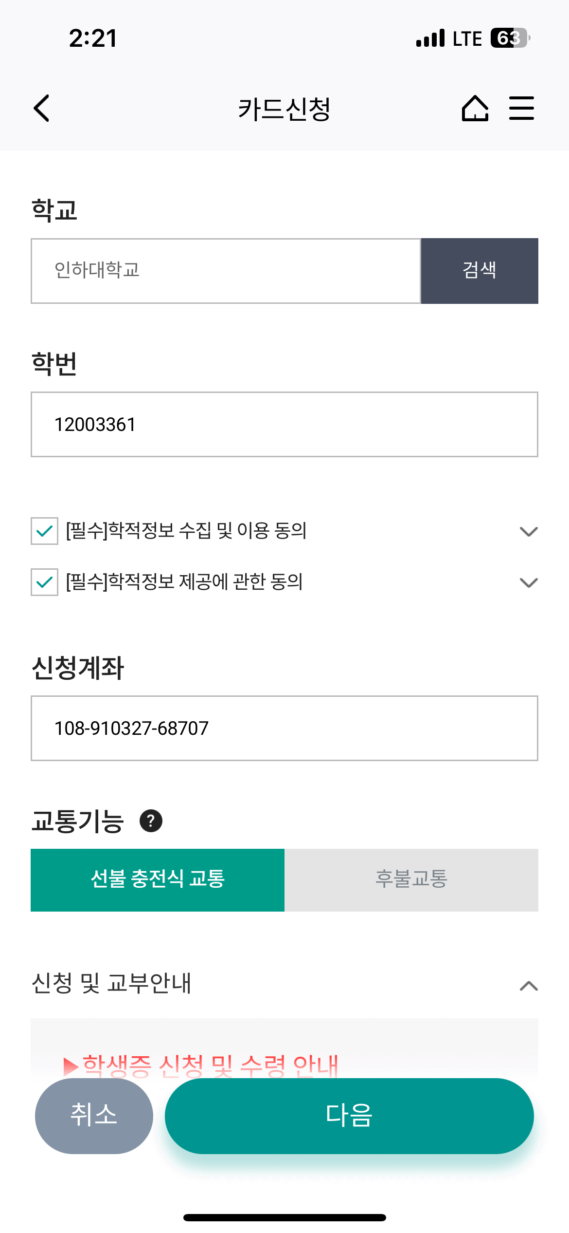
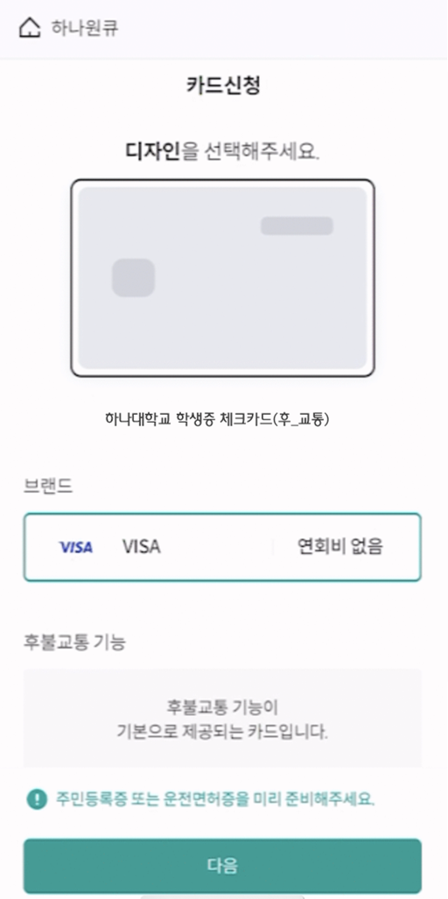
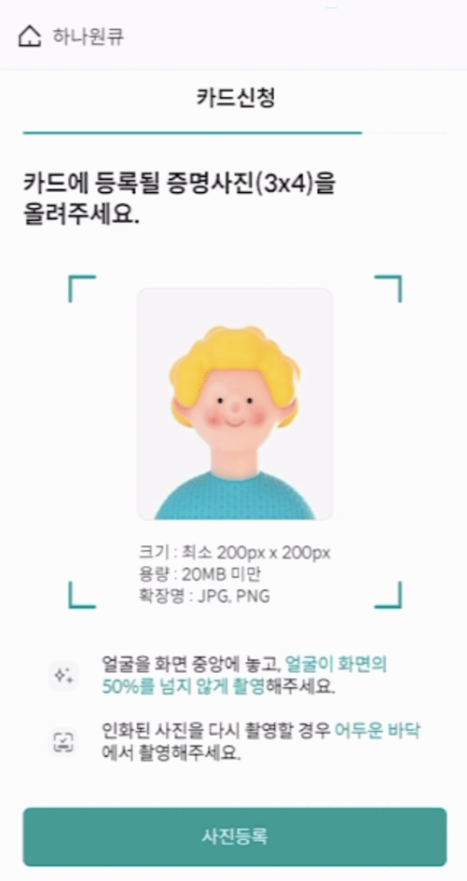
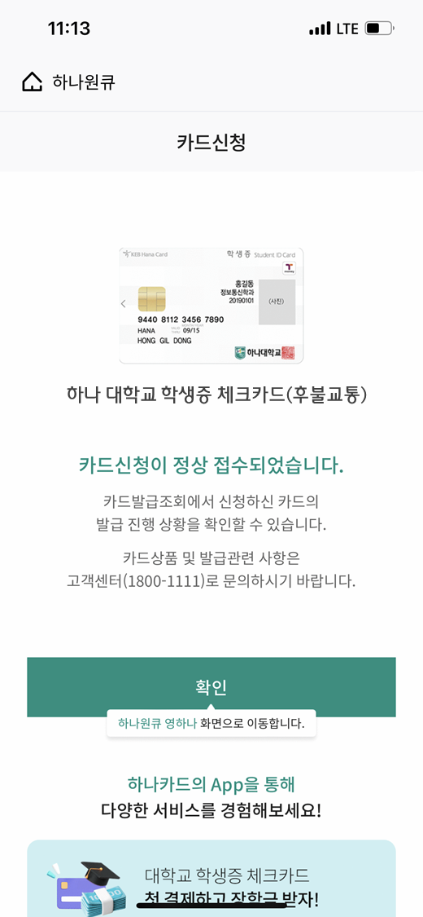
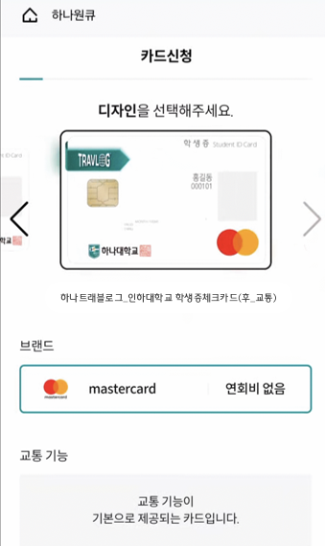
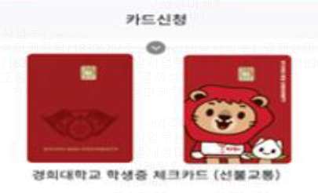
대학생 학생증카드 비대면 발급 프로세스 (요약)
① 영업점 QR코드 촬영
② 비대면 계좌 개설
③ QR코드 촬영 후
하나원큐 설치
비대면 계좌개설
용전동지점
용전동지점
④ ‘영하나’ 페이지 이동
⑥ 학생증 체크카드 신청
대전보건대학교
대전보건대학교
클릭!
⑤ 학교, 학번 입력
신규 계좌 선택!
하나트래블로그_대전보건대학교 학생증체크카드(후_교통)
하나트래블로그_대전보건대학교 학생증체크카드(후_교통)
카드 선택
증명사진 등록
학생증 신청 완료

Slide 5
대학생 학생증카드 비대면 발급 프로세스
비대면 계좌 개설
용전동지점
1. 비대면 계좌개설 하기
영업점별
My브랜치
QR코드
비대면 계좌개설
[비대면 계좌개설하기]
[통장개설하기 클릭]
[가입 상품 확인]

Slide 6
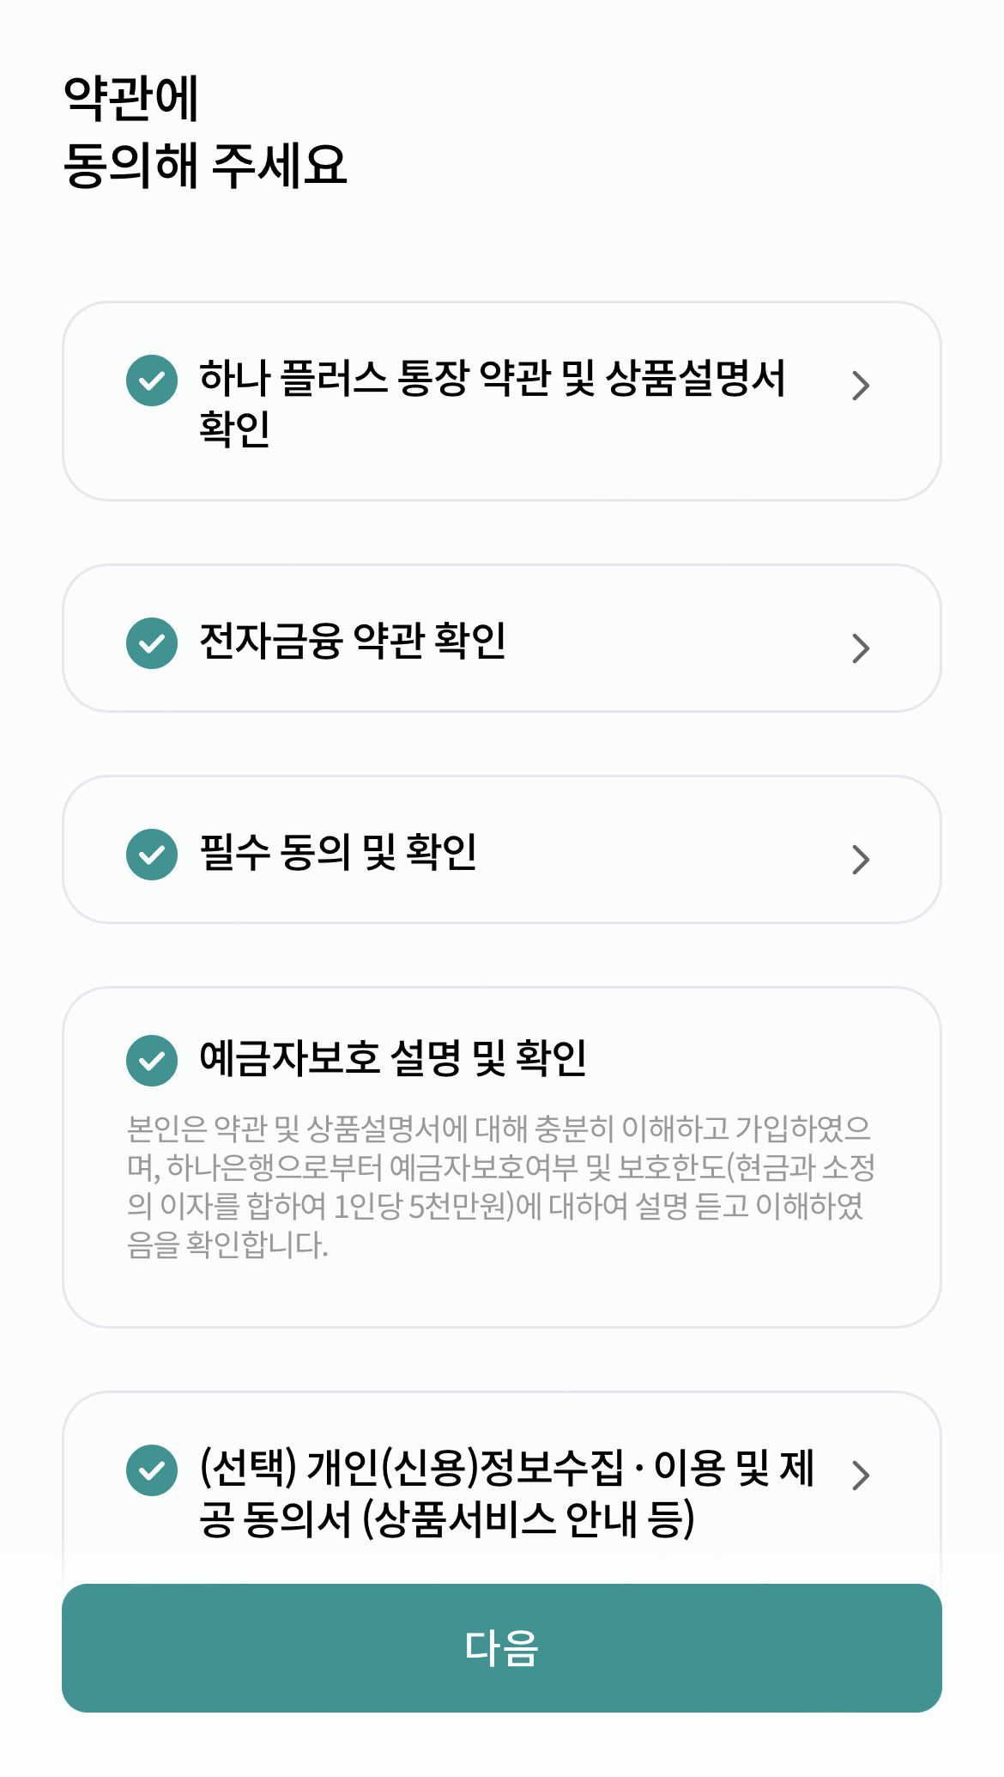
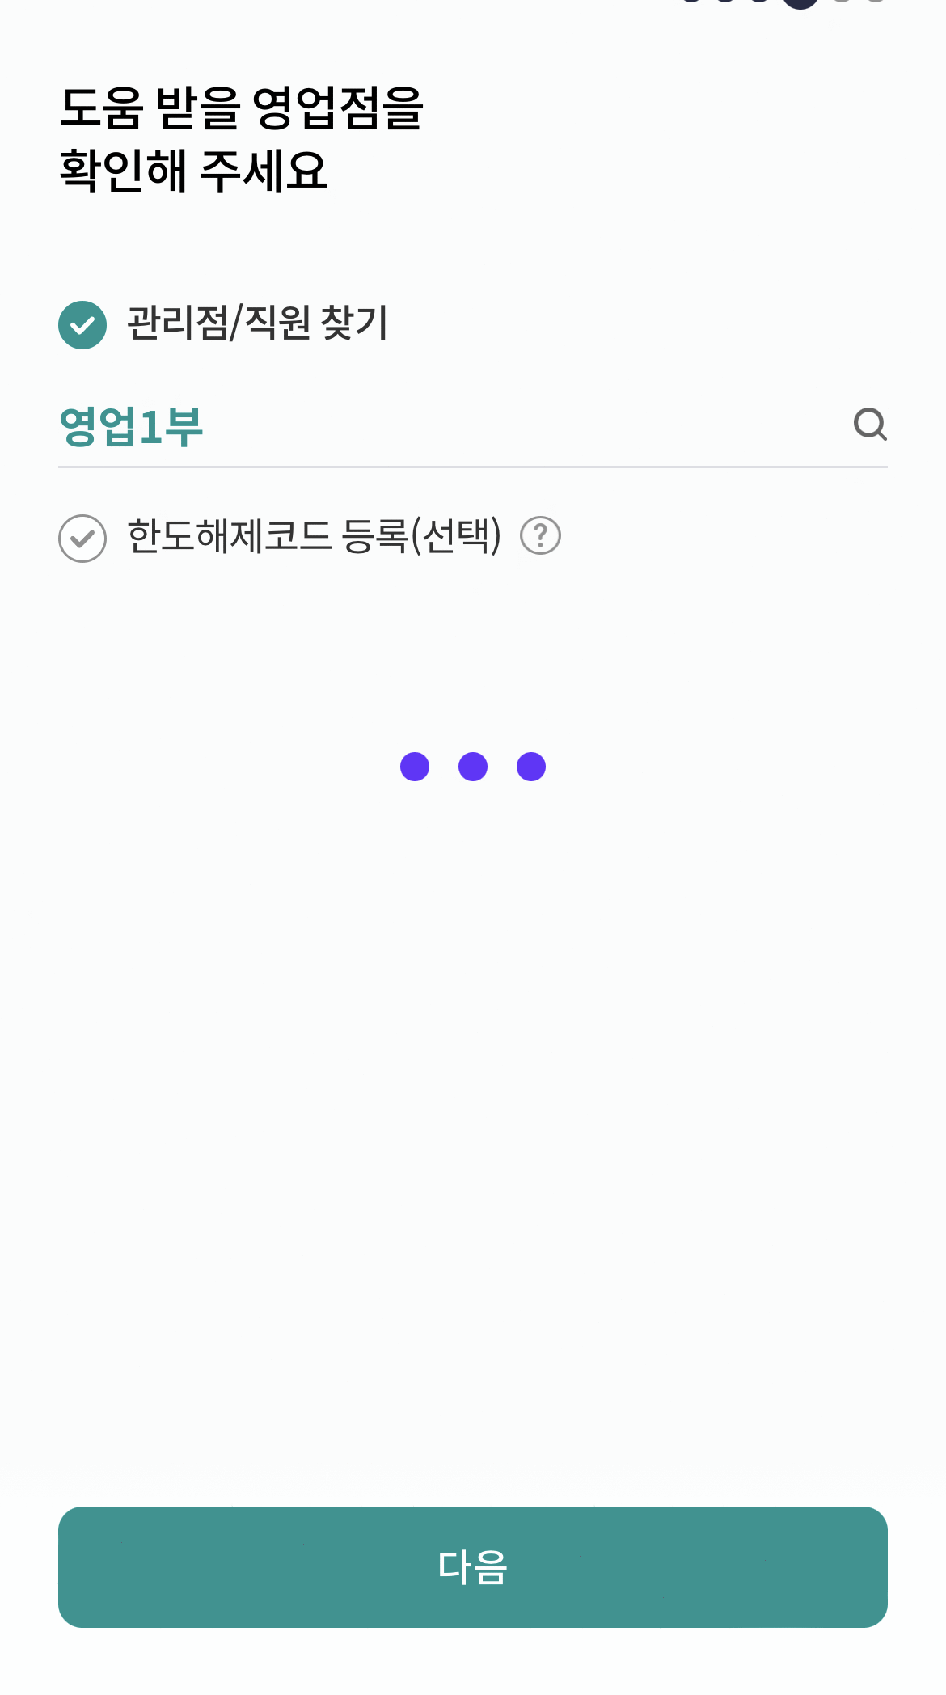
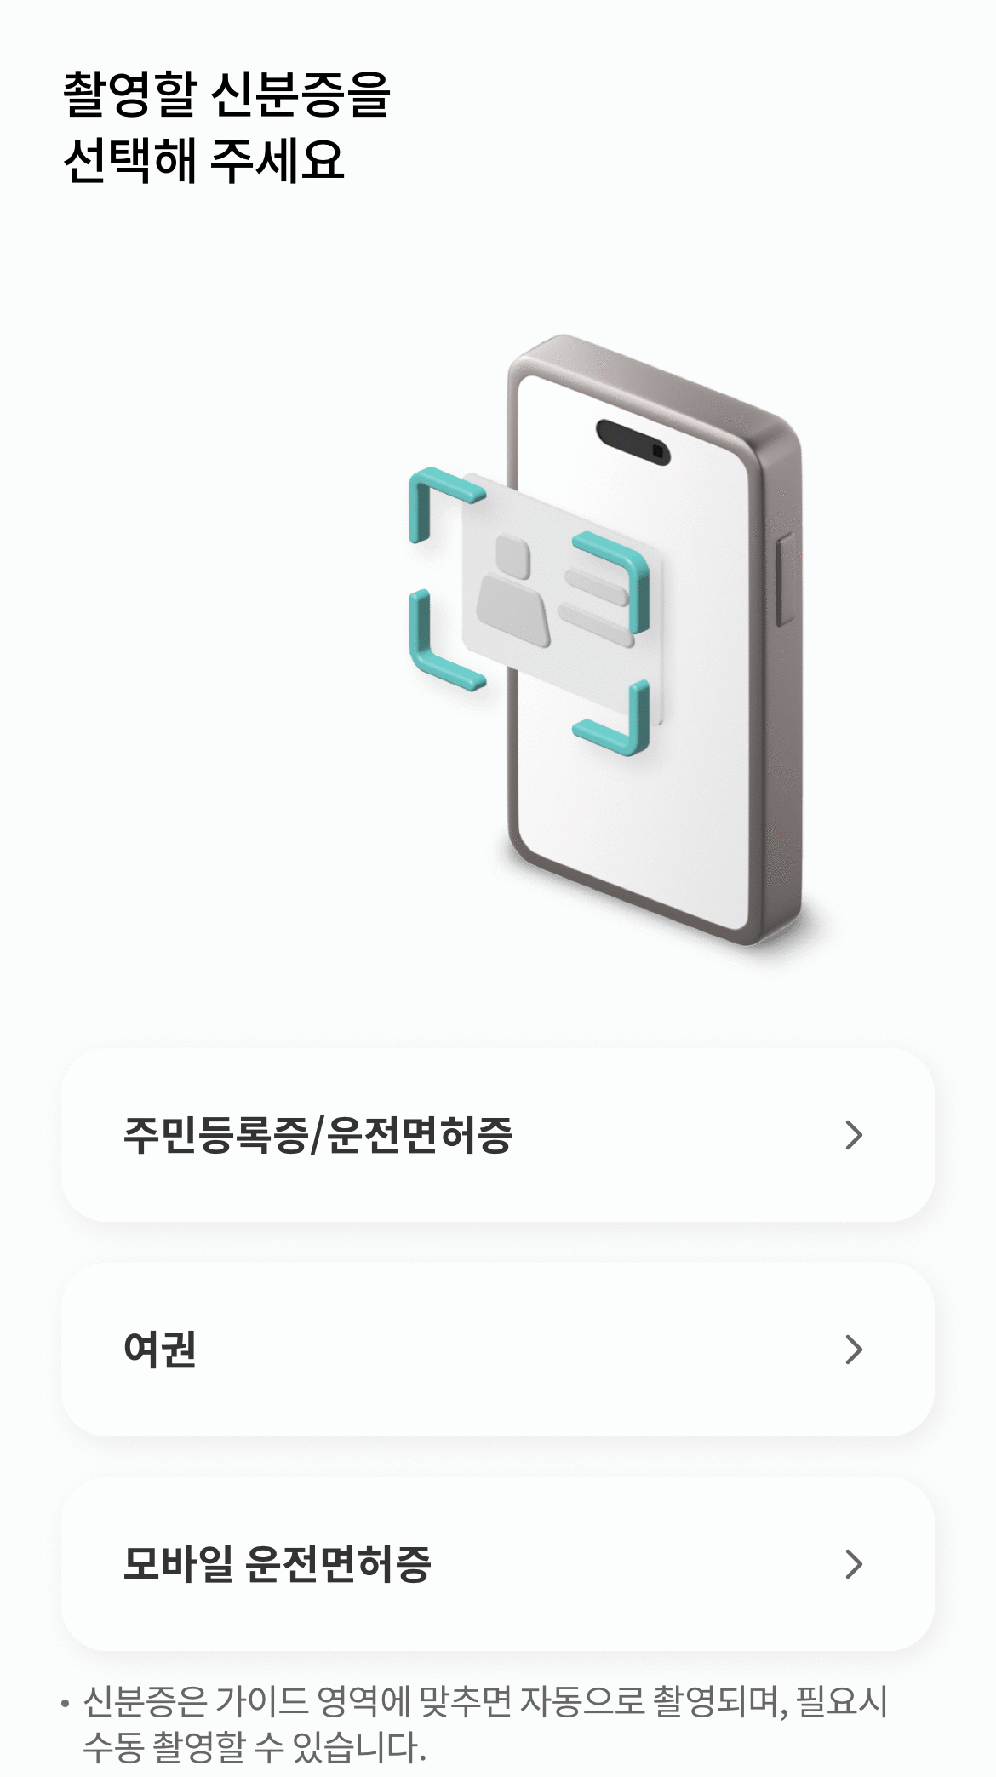
대학생 학생증카드 비대면 발급 프로세스
비대면 계좌개설 하기
용전동지점
[실명확인 및 약관동의]
[관리점 확인]
[신분증 촬영]
[비대면 통장개설 완료]

Slide 7
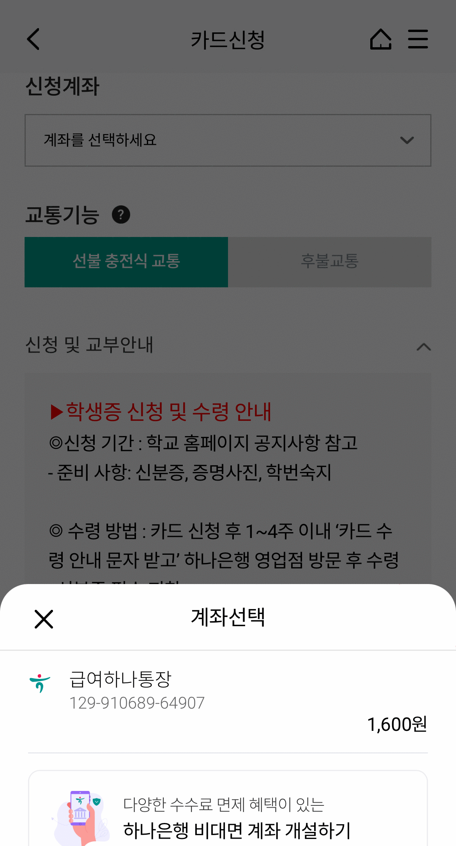
대학생 학생증카드 비대면 발급 프로세스
QR코드 촬영
or 하나원큐 ‘영하나’ 검색
학생증 체크카드 신청하기
대전보건대학교
대전보건대학교
646-823456-00407
선불충전식 교통
후불 교통
영하나플러스 통장
646-823456-00407
당일개설 계좌번호 선택
영하나 학생증 체크카드
[발급 바로가기]
[학교/학번 입력]
[계좌번호 선택]
(646-로 시작하는 계좌 확인)
[교통 기능 선택]
(선불, 후불)

Slide 8
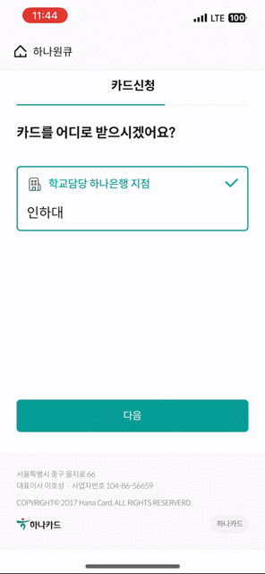
대학생 학생증카드 비대면 발급 프로세스
학생증 체크카드 신청하기
하나트래블로그_대전보건대학교 학생증체크카드(후_교통)
용전동지점
하나트래블로그_대전보건대학교 학생증체크카드(후_교통)
학생증 체크카드 선택
(일반, 트래블로그)
[증명사진 등록]
[카드 배송지 확인]
관리점 지정
[학생증 체크카드 신청 완료]

